Slide 1
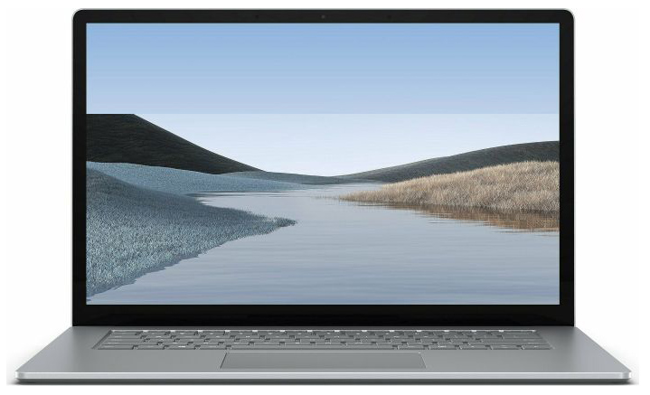
1:1 寬度 720 的輔助框
背景圖
高度

Slide 2
1:1 寬度 720 的輔助框
螢幕 1920x1080
筆電 1280x720 (1920x1080 縮放 150%)
iphone 7plus 414x736 (1242x2208 縮放 300%)

Slide 3
1:1 寬度 720 的輔助框
置中
靠右

Slide 4
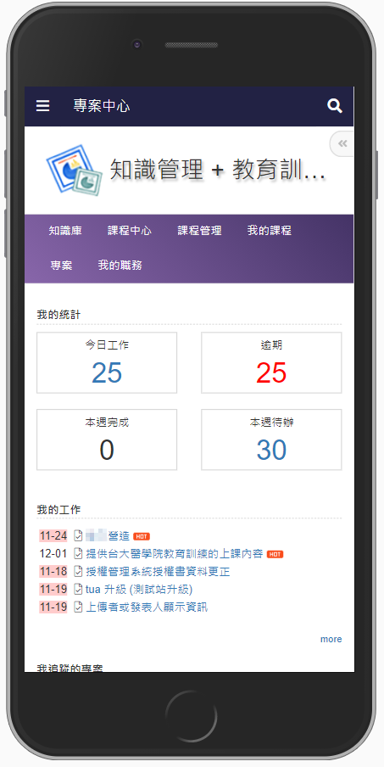
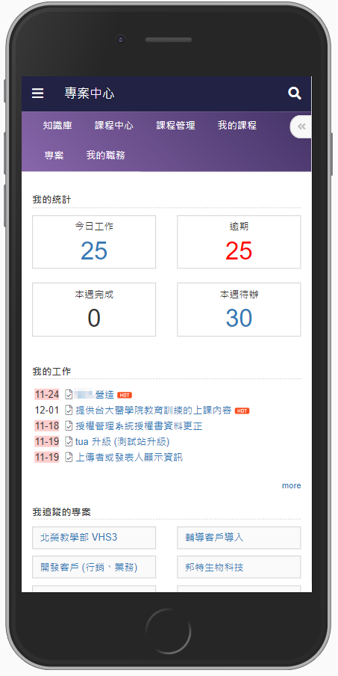
1:1 寬度 720 的輔助框
顯示 banner
不顯示 banner
系統選單
banner
網站選單

Slide 5
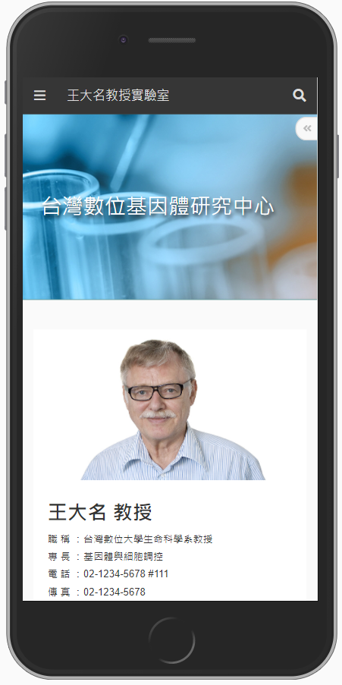
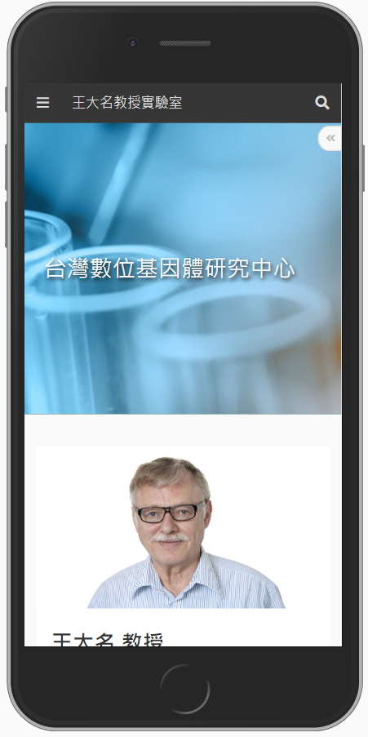
1:1 寬度 720 的輔助框

Slide 6
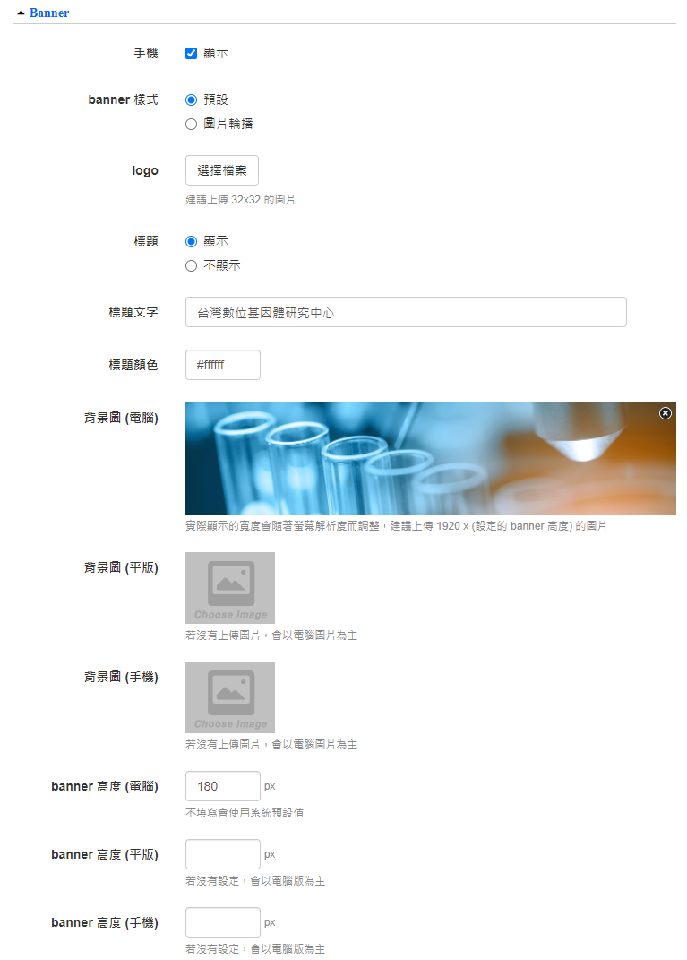
點擊換圖
點擊換圖
設定高度

